Slide 1
Ｇａｍｅ開発指南書５
puzzleＧａｍｅ開発
Dijkstra‘s Algorithm（ダイクストラ法）でpuzzleを消すモノを探す

Slide 2
・Puzzleを消す部分を探すのがなかなか難しい
たとえば、図のような場合見た時、Aが５つ以上繋がっているかどうか、人間からすればすぐにわかります。
しかし、programで考えて見ると案外答えが出てきません。
B
B
B
B
B
B
A
B
A
A
B
A
A
A
A
A
A
A
A
A
直観的にはすぐわかる
Programでの検索の場合、上下左右の検索方向に一つ一つ要素を
調べる事なので、このようなクネクネ曲がって検索だと難しい
そんな時は、先人達の英知です。昔の人もこのような事を考えていました。そしてAlgorithmを考え付いています。
今回はDijkstra‘s Algorithm用いて答えを求めましょう。

Slide 3
・Dijkstra‘s Algorithm
最短経路問題を効率的に解くGraph理論におけるalgorithmです。 StartNodeからGoalNodeまでの最短距離
とその経路を求めることができます。また、Nodeとは、中継点、分岐点、端末のことである。
グラフ
D
G
A
B
AがGoalNodeの時、B・C・D・E・F・Gの各Nodeから最短移動
する経路を測る時に使えます。
C
F
E
D
G
A
B
F
例えば、Enodeが障害でも調べる事ができます。
C
E
このDijkstra‘s Algorithmは、GoalNodeから水を流すように検索して方法です。
実際の動きを見てみましょう。

Slide 4
・Dijkstra‘s Algorithmの流れ１
99
99
探索Buffer
99
99
D
A
B
G
C
F
E
99
99
障害物
各Nodeに、探索距離最大値（ここでは99）を置く。また、探索するNodeを入れる探索Bufferを用意する。
99
99
探索Buffer
0
99
D
A
B
G
C
F
E
99
99
障害物
GoalNodeを設定し、距離を0にします。

Slide 5
・Dijkstra‘s Algorithmの流れ２
99
99
探索Buffer
0
1
D
A
B
G
B、C
C
F
E
1
99
障害物
Aから繋がるlineのNodeの番号を探索bufferに入れる。その番号のNodeの距離に探索元のNodeが持つ距離+1を入れる
99
99
探索Buffer
0
1
D
A
×
B
G
B、C
C
F
E
1
99
障害物
探索bufferの先頭から順番に処理をする。Bから繋がるlineの中で距離が大きい値のNodeを探索bufferに入れる

Slide 6
・Dijkstra‘s Algorithmの流れ３
2
99
探索Buffer
0
1
D
A
B
G
B、C、D、F
×
C
F
E
1
2
障害物
Bは探索済みになったので、探索bufferから破棄されます。そして、新しくD、Fを探索bufferに入れます。
2
99
探索Buffer
0
1
D
A
B
G
B、C、D、F
×
×
C
F
×
E
1
2
障害物
Cを探索した結果、変更はありませんでしたので、次の要素で探索します。

Slide 7
・Dijkstra‘s Algorithmの流れ4
2
3
探索Buffer
0
1
×
D
A
B
G
B、C、D、F
×
×
×
C
F
E
1
2
障害物
2
3
探索Buffer
0
1
D
A
B
G
B、C、D、F
×
×
×
×
×
C
F
E
1
2
障害物

Slide 8
・Dijkstra‘s Algorithmの流れ5
2
3
探索Buffer
0
1
D
A
B
G
B、C、D、F
×
×
×
×
C
F
E
1
2
障害物
探索bufferが空っぽになれば、探索終了です。後は、B,C,D,F,Gの各Nodeを距離の値が小さい順に辿ると最短距離での移動が
求まります
2
3
0
1
D
A
B
G
C
F
E
1
2
障害物
Aから各Nodeの最短が移動が出てくる
これを配列に利用すれば、良いだけです。また、Aから繋がるNodeが何個あるかもわかるわかる訳です。

Slide 9
・ 配列で使うDijkstra‘s AlgorithmをFlowchartにして確認する
配列の場合は、各要素がNodeとして扱います。よって、 Data構造は以下のような感じになります。
Block描画用配列
距離を入れる配列
1
1
1
99
99
99
1
99
1
99
9999
障害物
99
CharacterBlock設置状態がわかる配列
障害物は、移動しないように大きな値を入れておきます
探索buffer
ｘ
ｙ
Nodeが配列なので、要素番号X、Yを登録できるようにします。

Slide 10
・Dijkstra‘s AlgorithmをFlowchartにする
Dijkstr’sStart
任意のGoalのNode設置
Dijkstra’sAlgorithmのImageは固まりましたでしょうか？
実際にNodeを書いてalgorithm通りに書いてみると良いと
思います。
田中先生も何度も本当にうまくいくかどうか試しまくって
紙を大量に使いましたｗ
もう少しflowchartを改良できそうなので次のpageにそれを
書いてみましょう。
Goalの距離を0にする
Goalに隣接するNodeの要素番号を探索bufferに入れる
入る
No
Yes
Goalに隣接するNodeの距離 ← 1
探索bufferが空っぽになるまで
Bufferの先頭のNodeに隣接する要素番号を探索bufferに入れる
入る
No
Yes
隣接するNodeの距離 ← 自身の距離+1
Dijkstr’sEnd

Slide 11
・Dijkstra‘s AlgorithmをFlowchartにする
Dijkstr’sStart
①
g←任意のGoal位置
②
Map[g.x][g.y]が
OverFlow・Block無し・縁Block
であるかどうか
Yes
①
No
Dijkstr’sEnd
Dijkstr’sEnd
距離Map[g.x][g.y]←0
探索bufferが持つ情報の末端← g（位置）
探索bufferが空っぽになるまで①
Xy ← 先頭にある探索Bufferにある位置情報
4回（4方向分）②
N←(0,1)(0,-1)(1,0)(-1,0) の順
Next_XY← Xy + N
より細かくflowchartをおこしました。
では、このflowchartをprogramにcoatingしましょう。
Map[Next_Xy.x][Next_Xy.y]が
OverFlow・Block無し・縁Block
であるかどうか
Yes
No
Map[Next_Xy.x][Next_Xy.y] ← Map[Xy.x][Xy.y] +1
Buffer[count] ← Map[Next_Xy.x][Next_Xy.y]
Count++
①

Slide 12
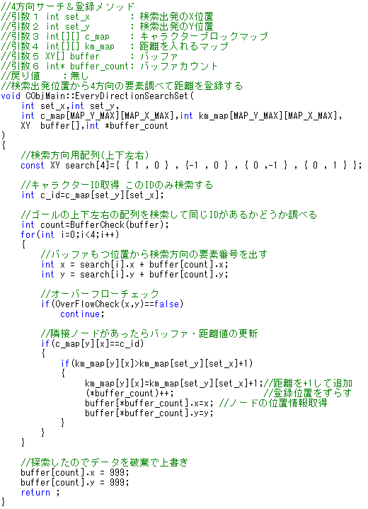
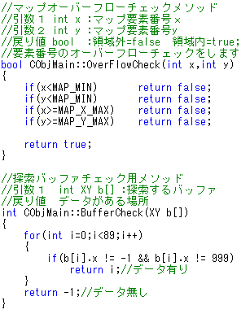
・Gameに導入する1
少しやっていましたが、
ObjMain.cpp
Node情報の更新
検索済みDataはBuffer
情報999で上書き
ObjMain.cpp

Slide 13
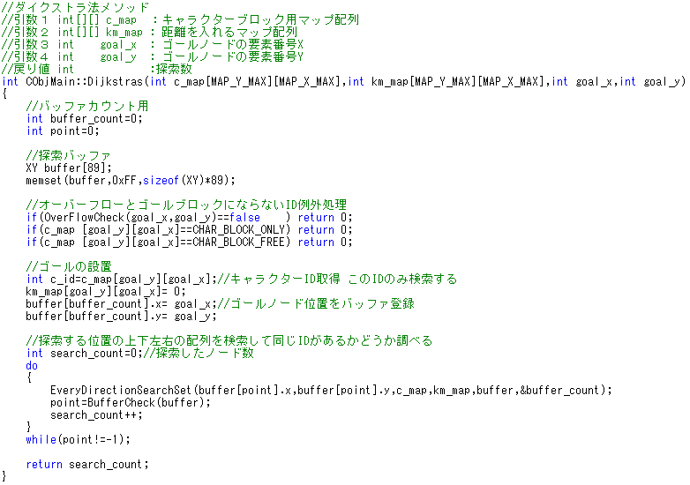
・Gameに導入する2
ObjMain.cpp
Bufferを-1で埋める
OverFlowCheck
Goalをbufferと距離を入れる配列
に設定
ここからDijkstra‘s Algorithm部分

Slide 14
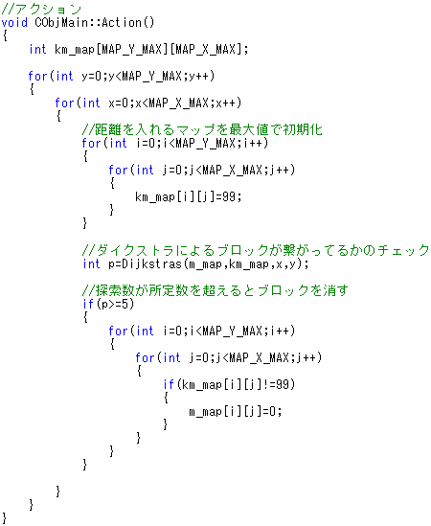
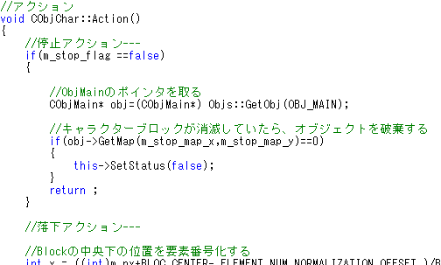
・Gameに導入する3
ObjChar.cpp
Blockに５つ以上繋がっていると、CharacterBlockのIDを持つMapの
要素が0（block無し）にします。
ObjCharの停止Actionでは、Mapの中身が0になっていればobject
を破棄するようにしています。
ObjMain.cpp

Slide 15
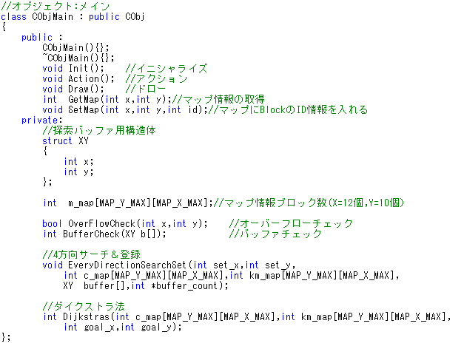
・Gameに導入する4
ObjMain.h

Slide 16
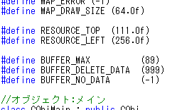
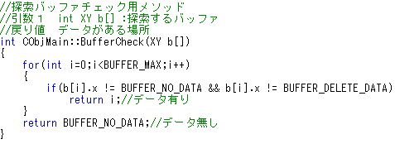
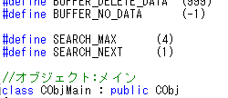
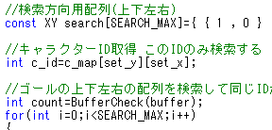
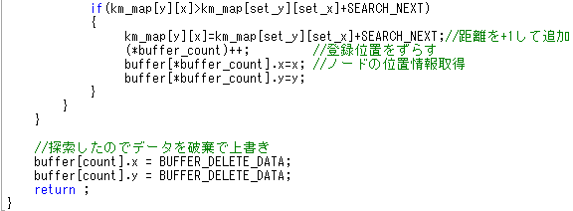
・定数化
ObjMain.h
ObjMain.cpp
更新
追加
追加
更新
更新
更新
更新
更新

Slide 17
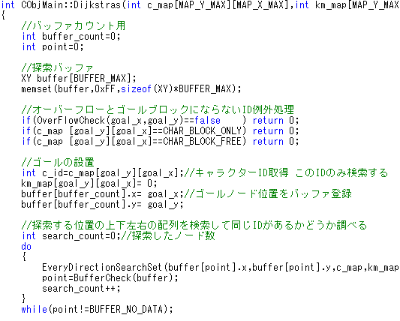
・定数化
ObjMain.cpp
更新
更新
更新

Slide 18

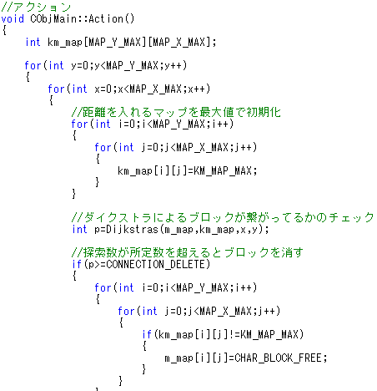
・定数化
ObjMain.h
ObjMain.cpp
追加
更新
更新
更新
更新
ある程度、定数化が進めば非常に見やすくなりましたね。もう一度SauceCode見てみましょう。
Blockがうまく消えたら成功です。

